Slide 1
Tworzenie stron internetowych
Zajęcia nr 2 (responsive design & a11y)

Slide 2
Responsive design
layout
relative units
media queries
breakpoints (600px, 320px), orientation
images, videos, typography
mobile-first vs responsive design

Slide 3
mobile vs desktop
wielkość wyświetlacza
działania (interakcje) użytkownika
inne potrzeby, kontekst użytkowania
priorytetyzacja elementów
widoczność
nawigacja
wprowadzanie tekstu

Slide 4
media queries
@media screen and (max-width: 600px) {
body {
color: red;
}
}
@media (orientation: landscape) {
body {
color: rebeccapurple;
}
}

Slide 5
layout
max-width, min-width
flex-flow: row wrap

Slide 6
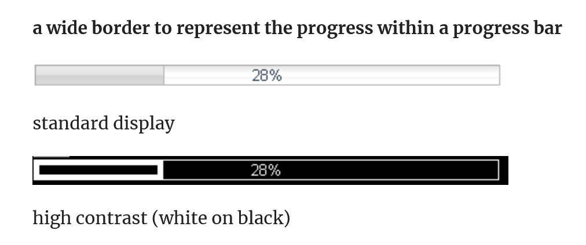
accessibility (a11y)
<article>
<aside>
<details>
<figcaption>
<figure>
<footer>
<header>
<main>
<mark>
<nav>
<section>
<summary>
<time>
alt text
semantyczny html oraz <strong>, <em>
buttons/inputs
korzystanie z funkcjonalności nie opiera się na kolorze (div jako submit button)
wysoki kontrast lub opcja do przełączenia
czytelne niezależnie od wielkości fontu
używanie za pomocą myszki oraz klawiatury
dostępność dla urządzeń wspomagających
inne szczegółowe specyfikacje
testowanie
https://dojotoolkit.org/reference-guide/1.7/developer/a11y-requirements.html

Slide 7
Links
https://www.freecodecamp.org/news/how-to-use-css-media-queries-to-create-responsive-websites/
https://git-school.github.io/visualizing-git/#rewritten-history
https://training.github.com/downloads/pl/github-git-cheat-sheet/
https://www.semrush.com/blog/semantic-html5-guide/

